Slide 1
Análisis de Seg Sist. Op.

Slide 2
Aprendizaje esperado
Conocer la metodología de análisis de vulnerabilidades en Sistemas Operativos
Conocer las diferentes herramientas de análisis de vulnerabilidades
Nessus
Conocer el proceso de mitigación o remediación de vulnerabilidades

Slide 3
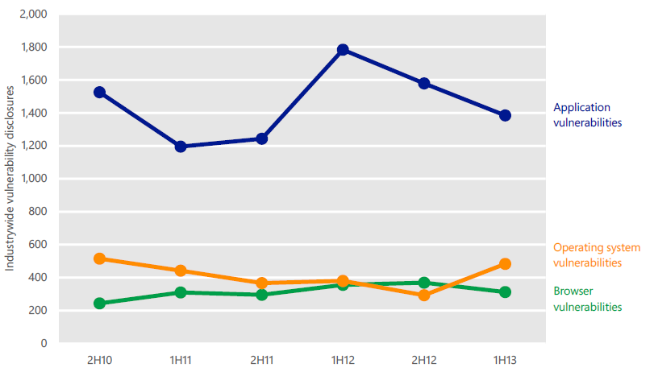
Análisis de Seguridad de Sistema Operativo
Crecimiento de las vulnerabilidades en S. O.
Fuente: Microsoft 2013

Slide 4
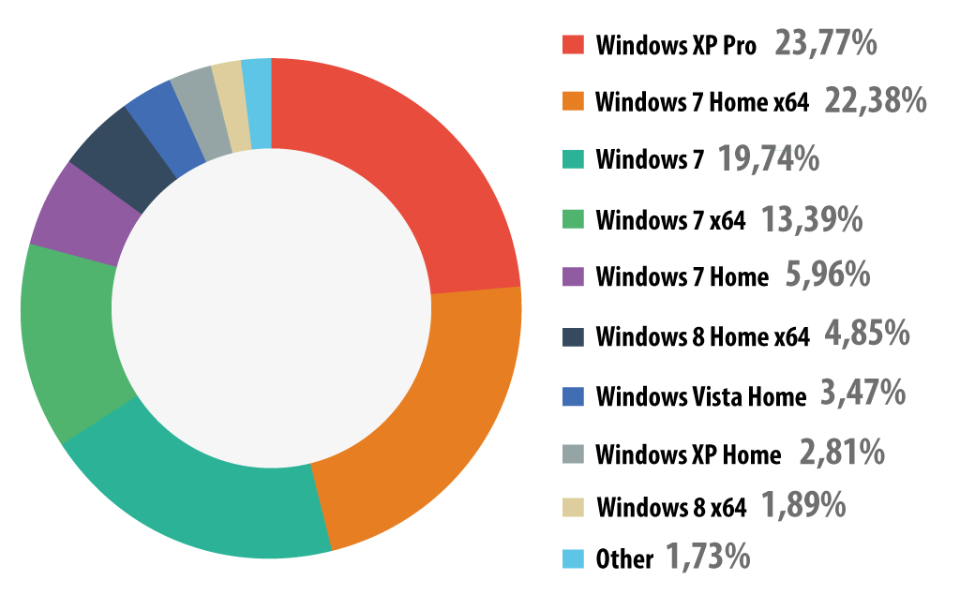
Análisis de Seguridad de Sistema Operativo
Vulnerabilidades por S. O.
Fuente: Microsoft 2013

Slide 5
Análisis de Seguridad de Sistema Operativo
Vulnerabilidades: como toda aplicación de software, el S. O. esta sujeto a tener vulnerabilidades y dado que está expuesto a la red en la mayoría de los casos, esto hace mayor su grado de exposición.
Una vulnerabilidad corresponde a una falla o debilidad del Sistema Operativo que permite a algún atacante afectar a algún atributo de la información
Las vulnerabilidades de un Sistema Operativo están publicadas por su fabricante con su respectiva solución, sin embargo existen sitios en los cuales también se publican vulnerabilidades.
Uno de los mas conocidos es:
http://www.cvedetails.com/

Slide 6
Análisis de Seguridad de Sistema Operativo
Otros sitios que publican vulnerabilidades
NVD de la NIST:
http://web.nvd.nist.gov/view/vuln/search
Security Focus:
http://www.securityfocus.com/bid
Secunia:
http://secunia.com/community/advisories/

Slide 7
Análisis de Seguridad de Sistema Operativo
Análisis de vulnerabilidades (Vulnerability Assesment): es el proceso en el cual se identifican y clasifican las vulnerabilidades de un sistema informático.
Para esto existen dos formas:
Reconocimiento: a través de la información que se tiene del sistema (Ej: versión del SO) se pueden buscar las vulnerabilidades asociadas
Scanning: a través de herramientas especializadas, que cuentan con bases de datos de vulnerabilidades, se realiza una revisión al sistema destino y se obtiene un reporte con el detalle correspondiente.

Slide 8
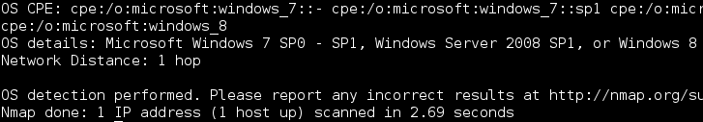
Análisis de Seguridad de Sistema Operativo
Reconocimiento de Sistema Operativo:
La herramienta mas utilizada para esta función es NMAP
http://nmap.org/
Esta disponible con licencia GNU para Windows, Linux y MacOS
El comando para reconocimiento de Sistema Operativo es:
# nmap –O ipdestino

Slide 9
Análisis de Seguridad de Sistema Operativo
Scanning de vulnerabilidades:
La herramienta mas utilizada para esta función es Nessus de Tenable, esta disponible para Windows y Linux y tiene una licencia pagada y una licencia gratuita (Home)
http://www.tenable.com/products/nessus/evaluate
Operación de Nessus:
Nessus realizada un mapeo de todos los puertos que están abiertos en el servidor destino
A continuación envía los plugin o firmas de trafico que tiene configurados a los puertos disponibles
Luego recibe la respuesta del servidor para validar si la vulnerabilidad existe
Luego compara el resultado con su base de dato interna para validar la clasificación de las vulnerabilidades encontradas

Slide 10
Análisis de Seguridad de Sistema Operativo
Otras herramientas de análisis de vulnerabilidades:
Qualys:
https://www.qualys.com/
Foudstone de McAfee
http://www.foundstone.com/
OpenVas (uso libre)
http://www.openvas.org/
NexPose de Rapid7
http://www.rapid7.com/products/nexpose/

Slide 11
Análisis de Seguridad de Sistema Operativo
Clasificación de vulnerabilidades: proceso en el cual se les asigna una puntuación a cada vulnerabilidad (ranking), existen diferentes criterios para realizar esta clasificación.
Clasificación CVE (CVSS): utiliza varios parámetros para realizar la calificación de puntaje, entre ellos:
Como afecta la vulnerabilidad a los atributos de la información (CIA)
La facilidad de explotación o complejidad de acceso
Si se requiere o no autenticación para explotar la vulnerabilidad
Los daños específicos que podría causar una vez explotada, tales como DoS, control remoto, ejecución de comandos, etc.
Si permite o no tomar control del objetivo

Slide 12
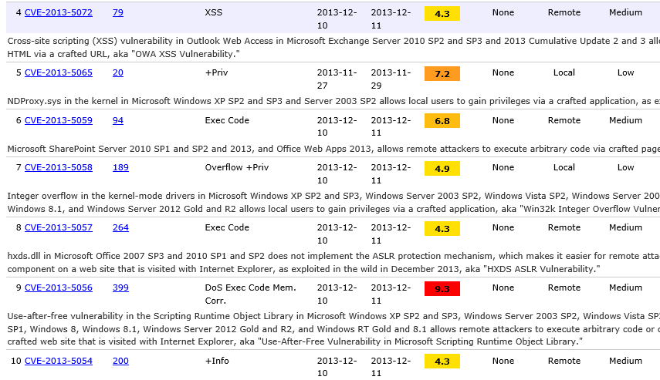
Análisis de Seguridad de Sistema Operativo
Ejemplo de clasificación CVSS

Slide 13
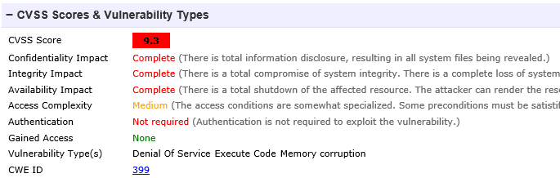
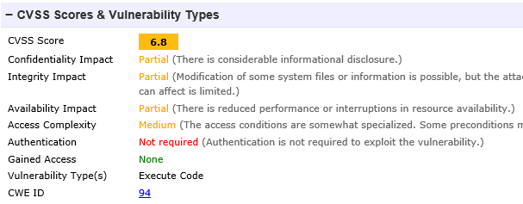
Análisis de Seguridad de Sistema Operativo

Slide 14
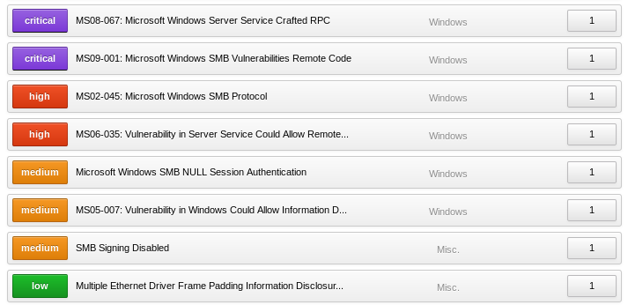
Análisis de Seguridad de Sistema Operativo
Clasificación de vulnerabilidades según Nessus: en este caso se utiliza un código de colores para la clasificación de las vulnerabilidades en 5 niveles
Ejemplo de clasificación de vulnerabilidades según Nessus

Slide 15
Análisis de Seguridad de Sistema Operativo
Clasificación de vulnerabilidades según Microsoft: existe un sitio donde se publican las vulnerabilidades reportadas:
http://technet.microsoft.com/es-es/security/bulletin/
Este sitio clasifica las vulnerabilidades en tres niveles,
Crítica
Importante
Moderada
principalmente en función del daño que podría causar si es explotada.

Slide 16
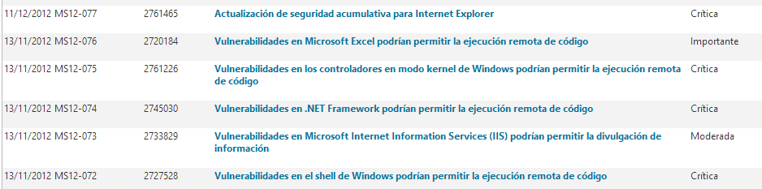
Análisis de Seguridad de Sistema Operativo
Ejemplo de clasificación de vulnerabilidades según Microsoft:
También se utiliza como criterio de clasificación los sistemas que están afectados por la vulnerabilidad.

Slide 17
Análisis de Seguridad de Sistema Operativo
Calculadora de NVD: la NIST propone una metodología para clasificar las vulnerabilidades según varios parámetros, en el sitio:
http://nvd.nist.gov/cvss.cfm?calculator&version=2
Los principales factores a considerar son:
Facilidad de explotación
Acceso
Complejidad
Autenticación
Impacto
Confidencialidad
Integridad
Disponibilidad

Slide 18
Análisis de Seguridad de Sistema Operativo
Iniciativa OVAL: un intento por estandarizar la información de seguridad en los análisis de vulnerabilidades es el Open Vulnerability and Assessment Language de MITRE, el cual permite normalizar la información que envían los diferentes fabricantes de sus análisis de seguridad a través de un lenguaje estándar basado en XML.
http://oval.mitre.org/adoption/
Las fases de esta iniciativa son:
Declaración
Implementación
Cuestionario
Reconocimiento

Slide 19
Análisis de Seguridad de Sistema Operativo
El principal uso que tiene la clasificación de vulnerabilidades es poder gestionar de mejor forma los recursos para las tareas de remediación o mitigación. Como suele pasar en las áreas de TI o Seguridad de las empresas, el personal avocado a estas labores es escaso o es una empresa de terceros.
Aquellas vulnerabilidades de más alto riesgo o impacto son las que deben ser remediadas en primer lugar dentro del plan de trabajo propuesto, a continuación, las que tengan menor prioridad.
En la práctica es probable que las vulnerabilidades de bajo riesgo no se mitiguen o se utilicen métodos alternativos.

Slide 20
Mitigación de Vulnerabilidades

Slide 21
Mitigación de vulnerabilidades
Definición: es el proceso en el cual se remedia la problemática asociada a una vulnerabilidad o se inhibe su efecto. Existen dos formar para realizar esta función
Control correctivo: el cual corrige la vulnerabilidad a través de un parche publicado por el fabricante o una corrección en la configuración
Control compensatorio: es un método alternativo para remediar la vulnerabilidad, típicamente un HIDS, IPS o aislación.
Toda mitigación tiene un costo, ya sea en esfuerzo o soluciones de software o hardware, o bien se contrata a un tercero, por lo que debe ser evaluada en términos del riesgo asociado.
Para determinar el costo de una mitigación, debe saberse como se realizará.

Slide 22
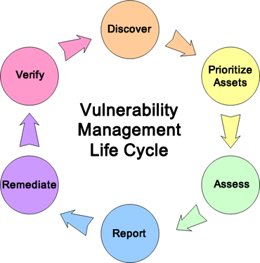
Mitigación de vulnerabilidades
Ciclo de gestión de vulnerabilidades

Slide 23
Mitigación de vulnerabilidades
Etapas del ciclo de gestión de vulnerabilidades:
Descubrimiento: en esta etapa se detallan todos los activos que formaran parte del análisis y se realiza el scanning
Priorización: en esta etapa se define cuales son los activos mas críticos para el negocio
Evaluación: se realiza en función de la criticidad de los activos y el nivel de riesgo de las vulnerabilidades
Reporte: corresponde a la medición del nivel de riesgo encontrado en su conjunto en función de alguna base predeterminada (política)
Remediación: en esta etapa se aplican los controles en función del análisis anterior (orden de prioridad)
Verificación: se realiza una nueva medición para validar que las vulnerabilidades fueron mitigadas.

Slide 24
Mitigación de vulnerabilidades
La principal fuente de información para encontrar soluciones a las vulnerabilidades encontradas, son los sitios de los fabricantes.
Microsoft:
http://technet.microsoft.com/es-ES/security/dn481339
Ubuntu:
http://www.ubuntu.com/usn/
Apple:
http://lists.apple.com/archives/security-announce
Red-Hat:
http://rhn.redhat.com/errata/

Slide 25
Resumen
Vulnerabilidades en el Sistema Operativo
Búsqueda de vulnerabilidades
Análisis de vulnerabilidades
Herramientas de análisis de vulnerabilidades
Clasificación de vulnerabilidades
Calculadora NVD
Definición de Mitigación de vulnerabilidades
Ciclo de Gestión de vulnerabilidades
Soluciones a las vulnerabilidades encontradas
Fuentes de información
Reportes de mitigación

